Slide 1

Utgåva 26.10
Introduktion
till
Bitcoin
En guide för nybörjare

Slide 2

Varför är pengar viktiga?
Vi använder pengar varje dag, men frågar oss sällan hur de fungerar.
Notes:
Källa: My First Bitcoin, Introduktion till Bitcoin, En nybörjarguide, utgåva 26.10. Bearbetad under Creative Commons Erkännande-DelaLika 4.0 Internationell; detta bildspel använder samma licens. Bildspelet är ett presentationsstöd för lärarledd undervisning som bygger på guidens sex frågor. Anpassa exempel, tempo och framförande till Er målgrupp, men bevara innebörden och säkerhetsbudskapen. Ingen bestämd längd på undervisningstillfället förutsätts.

Slide 3

De flesta stannar aldrig upp
för att tänka på pengar
Inte att tjäna det, inte att spendera det, utan att fundera över vad det är och hur det fungerar.
Introduktion till Bitcoin · Varför är pengar viktiga?
Notes:
Inled med bilden: alla omkring oss använder pengar utan att ifrågasätta det. Fråga gruppen när de senast funderade över var pengar kommer ifrån.

Slide 4

Fem frågor att börja med
Varför behöver människor pengar?
Vad gör något till pengar?
Vem kan skapa eller kontrollera de pengar Ni använder?
Varför har de pengar Ni använder ett värde?
Kan Ni köpa lika mycket för Era pengar som tidigare?
Spara Era svar
Skriv ett kort svar på varje fråga. Ni kommer att återkomma till dem i slutet.
Introduktion till Bitcoin · Varför är pengar viktiga?
Notes:
Ge eleverna några minuter att skriva. Be inte någon att dela med sig av personliga ekonomiska uppgifter. Dessa svar återkommer på sammanfattningsbilden ”Vad blir nästa steg?”.

Slide 5

Fakta eller åsikt?
Fakta: "Denna sedel accepteras för skattebetalningar." Det går att kontrollera.
Åsikt: "Detta är den bästa formen av pengar." Det kräver kriterier och belägg.
Denna guide är endast avsedd för utbildning. Den ger inte finansiell rådgivning, investeringsrådgivning, juridisk rådgivning eller skatterådgivning, och den uppmanar inte er att köpa, sälja eller behålla något.
Introduktion till Bitcoin · Varför är pengar viktiga?
Notes:
Håll fast vid denna åtskillnad under hela passet. När ett påstående kommer upp, ställ frågan: kan vi kontrollera det, eller behövs kriterier och belägg?

Slide 6

Vad är pengar?
Pengar är ett verktyg för utbyte.

Slide 7

Byteshandel och dubbel behovsöverensstämmelse
Båda personerna måste vilja ha det som den andra har, vid samma tidpunkt och i lämpliga mängder.
Introduktion till Bitcoin · Vad är pengar?
Notes:
Använd exemplet i handledningen: ni odlar ris och behöver skor, men skomakaren vill ha matolja, inte ris. Ekonomer kallar detta dubbel behovsöverensstämmelse.

Slide 8
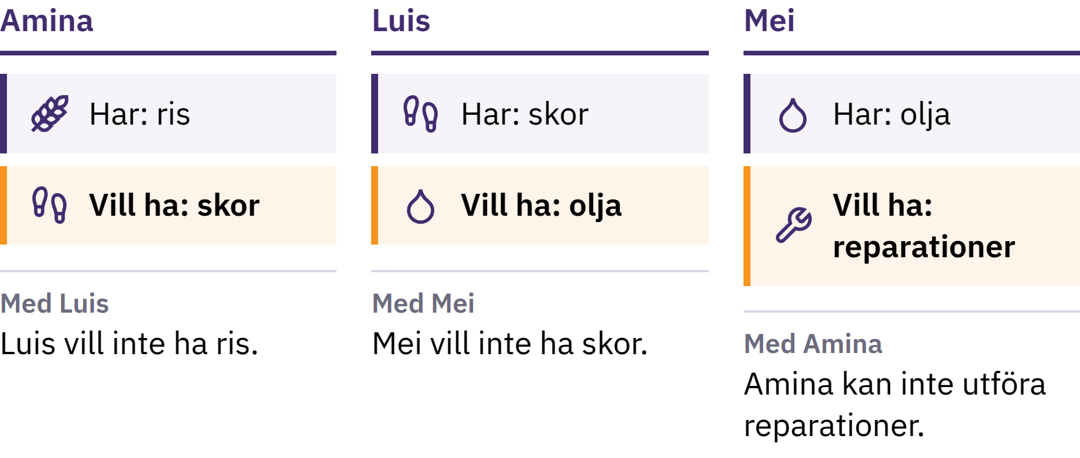
Byteshandel och dubbel behovsöverensstämmelse
Båda personerna måste vilja ha det som den andra har, vid samma tidpunkt och i lämpliga mängder.
Introduktion till Bitcoin · Vad är pengar?
Notes:
Använd exemplet i handledningen: ni odlar ris och behöver skor, men skomakaren vill ha matolja, inte ris. Ekonomer kallar detta dubbel behovsöverensstämmelse.

Slide 9

Pengar är ett verktyg för utbyte
Ingen vill ha pengar för pengarnas egen skull. De är användbara eftersom andra accepterar dem och förväntar sig att andra i sin tur kommer att acceptera dem senare.
Introduktion till Bitcoin · Vad är pengar?
Notes:
En sedel är bara en bit papper. Pengar löser byteshandelns problem genom att skilja försäljning från köp: ni säljer ert ris till en person och köper skor av en annan. Det är detta som skiljer pengar från byteshandel.

Slide 10

Pengars tre funktioner
Bytesmedel: människor accepterar det som betalning
Räkneenhet: priser uttrycks i den
Värdebevarare: den för värde från idag till framtiden
Inga pengar bevarar värde perfekt, men vissa former förlorar köpkraft långsammare än andra.
Introduktion till Bitcoin · Vad är pengar?

Slide 11

Från snäckor till papper
Snäckskal, salt, pärlor, boskap, koppar, silver, guld
Ädelmetaller: sällsynta, beständiga, allmänt accepterade
Fordringsbevis i pappersform som kunde lösas in mot en angiven mängd metall
Guldmyntfot: en valutaenhet juridiskt knuten till guld
Reglerna varierade beroende på plats och tidsperiod.
Introduktion till Bitcoin · Vad är pengar?

Slide 12
Fiatpengar
1971: USA upphörde med den officiella inlösen av dollar mot guld för utländska regeringar och centralbanker
I dag är de flesta nationella valutor fiatpengar: utgivna med statens bemyndigande, inte inlösbara mot guld eller någon annan råvara
Fiat är latin för "låt det ske", ofta tolkat som "genom dekret"
Accepteras eftersom människor, företag, banker och regeringar använder dem; lagar gör dem till lagliga betalningsmedel och kräver att de används för skattebetalningar
Introduktion till Bitcoin · Vad är pengar?

Slide 13

Vi gick från pengar som
backades upp av något till
pengar som backades upp av
förtroendet för någon.
Introduktion till Bitcoin · Vad är pengar?

Slide 14

Vad är det för fel på våra pengar?
När människor hör ordet inflation tänker de vanligtvis på att priserna stiger.

Slide 15
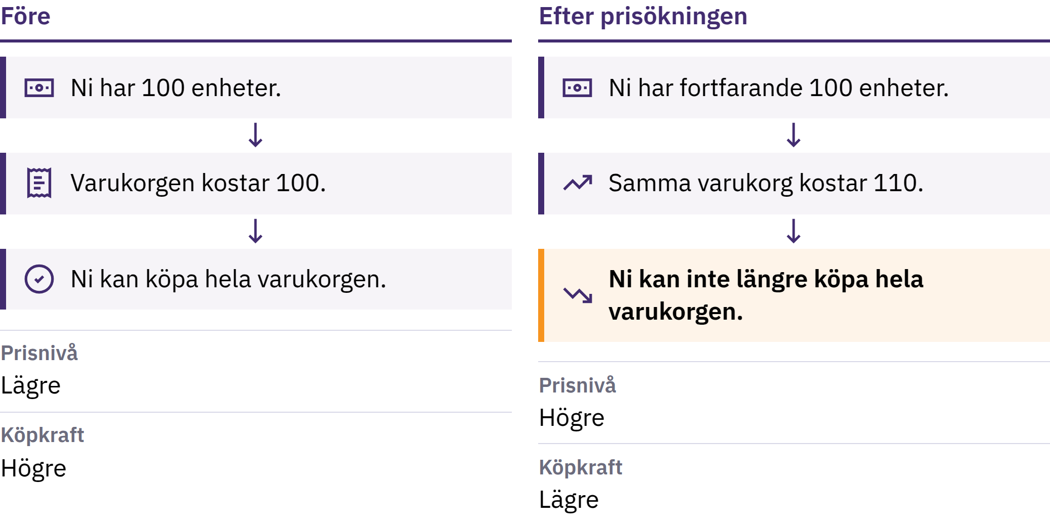
Inflation och köpkraft
Introduktion till Bitcoin · Vad är det för fel på våra pengar?
Notes:
Prisinflation är en varaktig ökning av den allmänna prisnivån. Dess andra sida är köpkraften: hur mycket en penningenhet kan köpa. Om priset på en korg med basvaror stiger från 100 valutaenheter till 110, räcker samma 100 valutaenheter inte längre till hela korgen.

Slide 16

Inflation och köpkraft
Introduktion till Bitcoin · Vad är det för fel på våra pengar?
Notes:
Prisinflation är en varaktig ökning av den allmänna prisnivån. Dess andra sida är köpkraften: hur mycket en penningenhet kan köpa. Om priset på en korg med basvaror stiger från 100 valutaenheter till 110, räcker samma 100 valutaenheter inte längre till hela korgen.

Slide 17

Många orsaker, ett val
Ökning av penningmängden och kreditgivningen
Utbudsstörningar och förändringar i efterfrågan
En försvagad valuta, skatter, produktionskostnader
En av orsakerna är ett val, inte en tillfällighet: i ett fiatvalutasystem kan ett fåtal institutioner öka penningmängden och kreditgivningen och ändra systemets regler.
Introduktion till Bitcoin · Vad är det för fel på våra pengar?
Notes:
Ekonomer diskuterar hur stor betydelse varje orsak har. Håll fokus på den enda orsak som är ett beslut snarare än en tillfällighet.

Slide 18
Knapphet och värde
Originalet av Mona Lisa är värt mer än någon kopia: det finns bara ett
Knapphet i sig skapar inte värde, men när människor vill ha något spelar utbudet roll
När penningmängden växer snabbare än utbudet av det som pengarna kan köpa tenderar varje enhet att räcka till mindre
Introduktion till Bitcoin · Vad är det för fel på våra pengar?

Slide 19
Inflation påverkar inte alla lika mycket
Kontanter och sparmedel kan förlora köpkraft
Ägare av tillgångar som stiger i pris kan vara delvis skyddade
Löner och priser anpassas i olika takt
Ett banksaldo skiljer sig från kontanter i handen: det är bankens löfte att betala er. Det löftet håller vanligtvis, men det beror på banken och på reglerna som gäller för den.
Introduktion till Bitcoin · Vad är det för fel på våra pengar?

Slide 20
Prova själv: En kontroll av köpkraften
Välj en vardaglig vara eller tjänst: bröd, transport eller påfyllning av kontantkort
Skriv ner dagens pris
Fråga någon vad det kostade för flera år sedan och kontrollera en tillförlitlig källa om ni kan
Steg inkomsterna i samma takt? Vad mer skulle kunna förklara förändringen?
Introduktion till Bitcoin · Vad är det för fel på våra pengar?
Notes:
Detta fungerar utan någon enhet eller internetuppkoppling. Jämför svaren inom gruppen och påminn eleverna om att ett enskilt pris inte utgör hela inflationsmåttet.

Slide 21
Fiatpengar fungerar, men med risker
Smidiga betalningar, flexibla krediter, verktyg för att hantera kriser
Men dess utbud och regler kan ändras, och de som använder det har lite att säga till om
Det är därför människor söker alternativ, och därför Bitcoin skapades.
Introduktion till Bitcoin · Vad är det för fel på våra pengar?

Slide 22

Vad är Bitcoin?
Digitala pengar som är decentraliserade, har ett begränsat utbud och kan skickas direkt mellan användare utan en banks tillstånd.

Slide 23
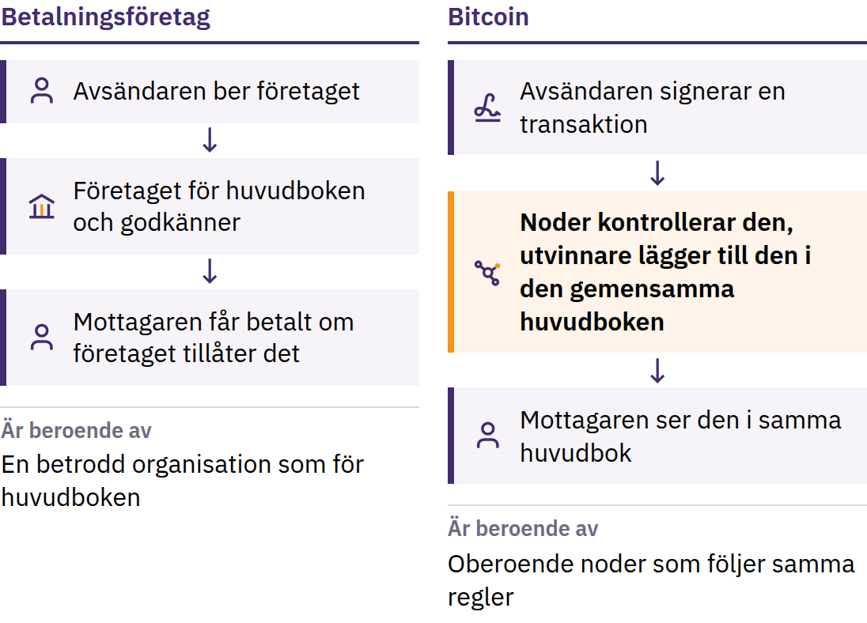
Dubbelspenderingsproblemet
31 oktober 2008: Satoshi Nakamoto publicerar Bitcoin: Ett elektroniskt kontantsystem baserat på P2P. Januari 2009: nätverket startar.
Introduktion till Bitcoin · Vad är Bitcoin?
Notes:
Före Bitcoin var överföringar av pengar på nätet alltid beroende av en betrodd organisation: en bank eller ett betalningsföretag som förde bok över transaktionerna, godkände konton och kunde fördröja, blockera eller återkalla en betalning. Digital information är lätt att kopiera: om ett digitalt mynt kunde spenderas två gånger skulle det inte kunna fungera som pengar. Detta är problemet med dubbelspendering. Satoshi Nakamoto är en person eller grupp som använder det namnet.

Slide 24
Decentraliserat · Begränsat utbud · Peer-to-peer
Decentraliserat: ingen central instans skapar konton, ändrar saldon eller godkänner vem som får ansluta sig
Begränsat utbud: det kommer aldrig att finnas mer än 21 miljoner bitcoin
Direkt mellan användare: skicka till vem som helst, var som helst, utan att be en central instans om lov
Inget företag kan frysa bitcoin som ni själva kontrollerar. Den andra sidan av den friheten är ansvar: en giltig transaktion är vanligtvis omöjlig att göra ogjord, och det finns ingen support för nätverket.
Introduktion till Bitcoin · Vad är Bitcoin?
Notes:
Decentraliserat betyder inte att alla har lika stort inflytande. Det betyder att ingen enskild deltagare kan ändra liggaren eller de monetära reglerna för alla.

Slide 25
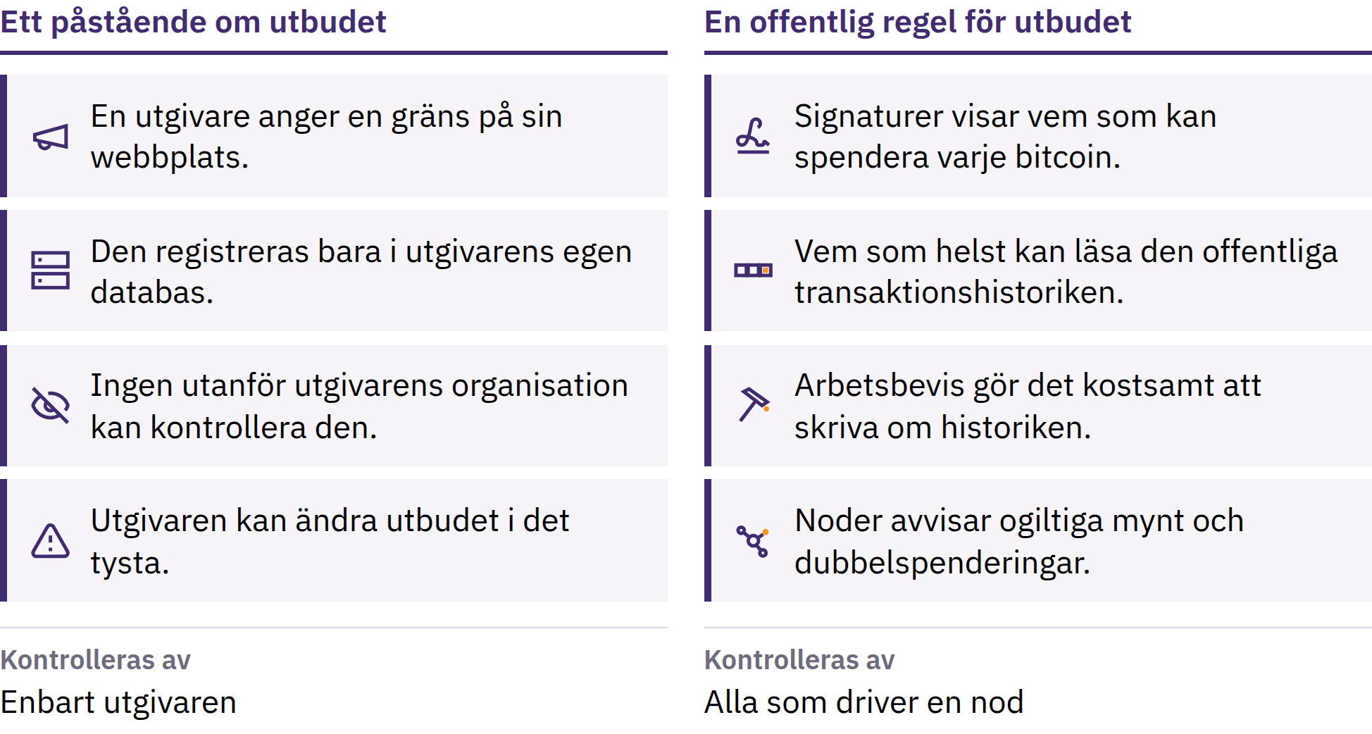
En gräns som vem som helst kan kontrollera
Introduktion till Bitcoin · Vad är Bitcoin?
Notes:
Nya bitcoin ges ut enligt en offentlig tidsplan, och oberoende datorer som kallas noder avvisar varje block som bryter mot den regeln. Gränsen är trovärdig eftersom vem som helst kan kontrollera den. Det är ingen naturlag: den gäller eftersom deltagarna fortsätter att upprätthålla den. Ett begränsat utbud garanterar inte att priset stiger; priset beror på både efterfrågan och utbud.

Slide 26
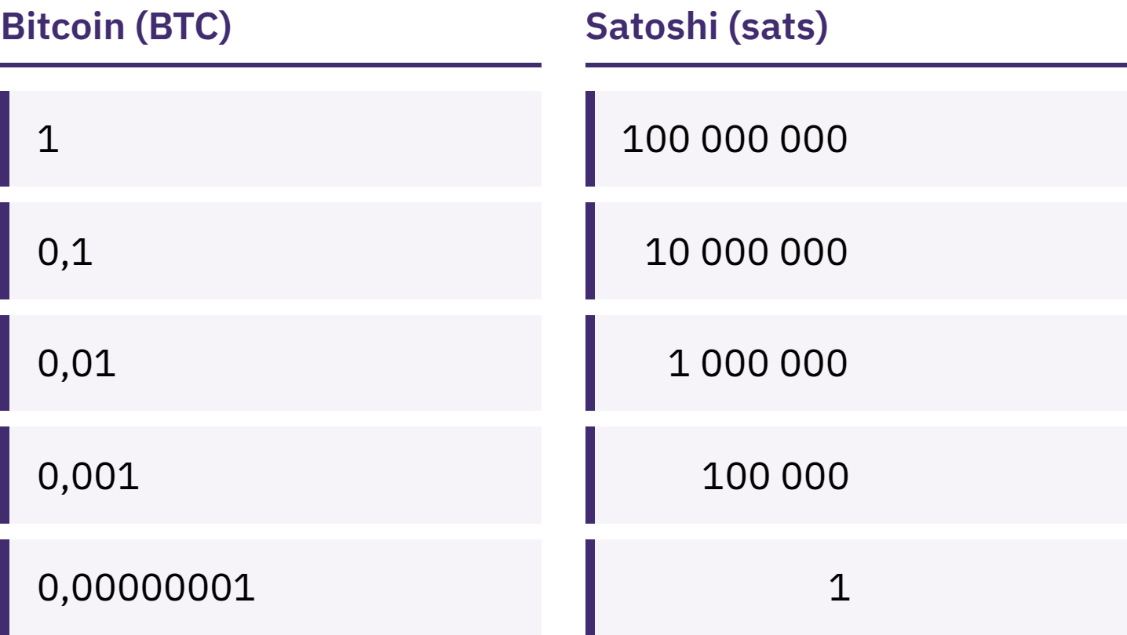
Ni behöver inte en hel Bitcoin
En bitcoin kan delas upp i 100 000 000 mindre enheter som kallas satoshis, eller sats.
Introduktion till Bitcoin · Vad är Bitcoin?
Notes:
Att äga 100 000 sats och att äga 0,001 bitcoin innebär att äga samma belopp. Bemöt missuppfattningen att Bitcoin är utom räckhåll eftersom en bitcoin är dyr.

Slide 27
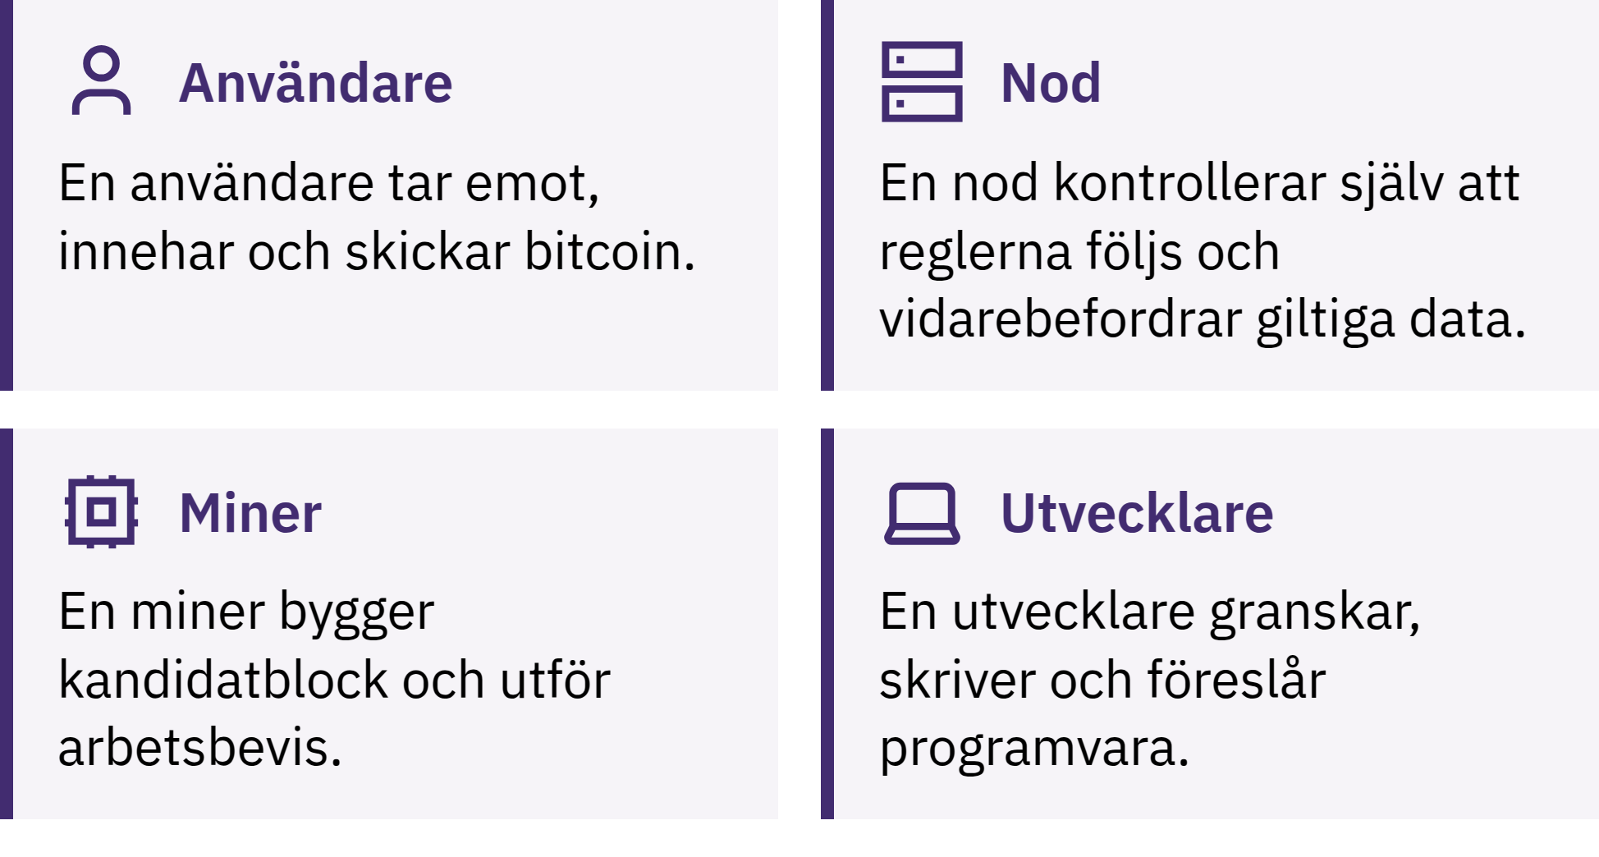
Vem håller Bitcoin igång?
Introduktion till Bitcoin · Vad är Bitcoin?
Notes:
Användare skickar, tar emot och innehar bitcoin; noder kontrollerar varje transaktion och block mot reglerna; utvinnare tävlar om att lägga till ett nytt block i registret ungefär var tionde minut. Detta register, blockkedjan, är offentligt och mycket kostsamt att skriva om. En anmärkning om stavningen: Bitcoin med stort B avser vanligtvis nätverket eller systemet; bitcoin med litet b avser själva pengarna.

Slide 28

Vem håller Bitcoin igång?
Introduktion till Bitcoin · Vad är Bitcoin?
Notes:
Användare skickar, tar emot och innehar bitcoin; noder kontrollerar varje transaktion och block mot reglerna; utvinnare tävlar om att lägga till ett nytt block i registret ungefär var tionde minut. Detta register, blockkedjan, är offentligt och mycket kostsamt att skriva om. En anmärkning om stavningen: Bitcoin med stort B avser vanligtvis nätverket eller systemet; bitcoin med litet b avser själva pengarna.

Slide 29
Bitcoin innebär avvägningar
Priset kan förändras snabbt
Misstag går oftast inte att rätta till
Acceptansen är fortfarande begränsad på många platser
Att använda det säkert kräver viss inlärning
Bitcoin ersätter en del av tilliten till institutioner med verifiering och personligt ansvar. Det undanröjer inte risker.
Introduktion till Bitcoin · Vad är Bitcoin?

Slide 30

Hur använder ni Bitcoin?
Den första frågan om varje plånbok: vem kontrollerar nycklarna?

Slide 31
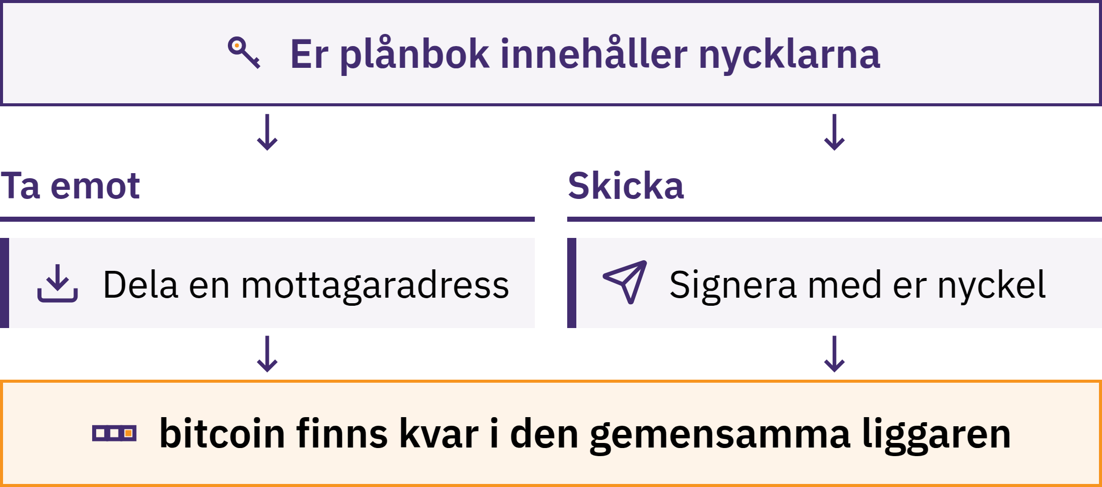
En plånbok hanterar nycklar
Introduktion till Bitcoin · Hur använder ni Bitcoin?
Notes:
En Bitcoin-plånbok är ett verktyg, vanligtvis en app, som låter er ta emot, kontrollera och skicka bitcoin. Era bitcoin lagras inte i er telefon: de registreras på blockkedjan. Plånboken hanterar nycklarna som låter er bevisa att era bitcoin tillhör er och godkänna en betalning.

Slide 32
Vem förvarar egentligen era Bitcoin?
Egenförvaring: ni kontrollerar nycklarna
Ingen kan återställa era bitcoin åt er om ni förlorar återställningsfrasen och enheten
Förvaring hos tredje part: ett företag har hand om nycklarna, ungefär som en bank
Ert saldo är företagets löfte om att betala; företaget kan begränsa uttag, frysa ett konto, bli hackat eller lägga ned verksamheten
Valet av förvaringsform är inte ett mått på ert värde. Det viktiga är att veta vilken förvaringsform ni använder och vad ni förlitar er på.
Introduktion till Bitcoin · Hur använder ni Bitcoin?

Slide 33

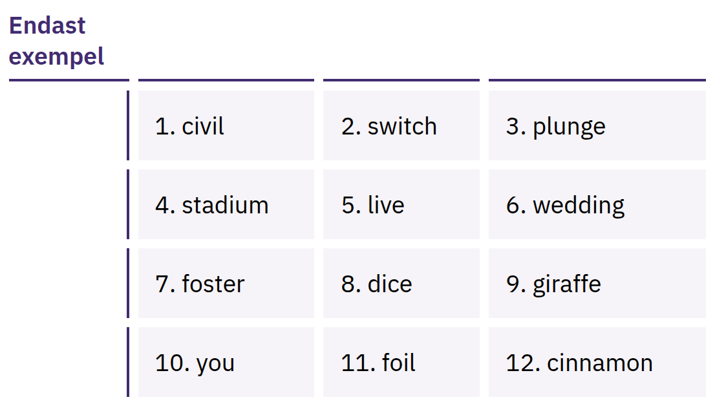
Er återställningsfras ger full
åtkomst
En ordnad lista med ord, ofta 12 eller 24, som kan återskapa Era nycklar. Alla som har listan kan ta Era bitcoin.
Introduktion till Bitcoin · Hur använder ni Bitcoin?
Notes:
Återställningsfrasen är inte bara en säkerhetskopia: den ger fullständig åtkomst. Skriv ned den noggrant på papper när Ni skapar plånboken. Förvara den offline, skyddad från insyn och på en plats där den inte riskerar att försvinna eller skadas. Fotografera den aldrig, skicka den aldrig via e-post eller i ett meddelande, lagra den aldrig i molnanteckningar och skriv aldrig in den på en webbplats. Orden som visas är endast ett exempel. Visa eller samla aldrig in en riktig återställningsfras.

Slide 34

Inte era nycklar, inte era mynt.
Introduktion till Bitcoin · Hur använder ni Bitcoin?

Slide 35

Innan ni använder någon plånbok
Nycklar: vem kontrollerar dem, Ni eller ett företag?
Återställning: vad händer om Ni förlorar Er telefon eller företaget försvinner?
Källa: officiell webbplats eller appsida i appbutiken, inte en länk som någon har skickat till Er?
Kod: öppen källkod som underhålls aktivt? (Det är i sig inget bevis på säkerhet.)
Kostnader: avgifter för att skicka, ta emot eller ta ut?
Betalningar: på blockkedjan, via Lightning eller båda?
Introduktion till Bitcoin · Hur använder ni Bitcoin?
Notes:
My First Bitcoin rekommenderar inga specifika plånböcker. Verktyg, avgifter och ägare förändras, och det som passar en gemenskap kanske inte passar en annan. Hänvisa era elever till en betrodd lokal utbildare.

Slide 36
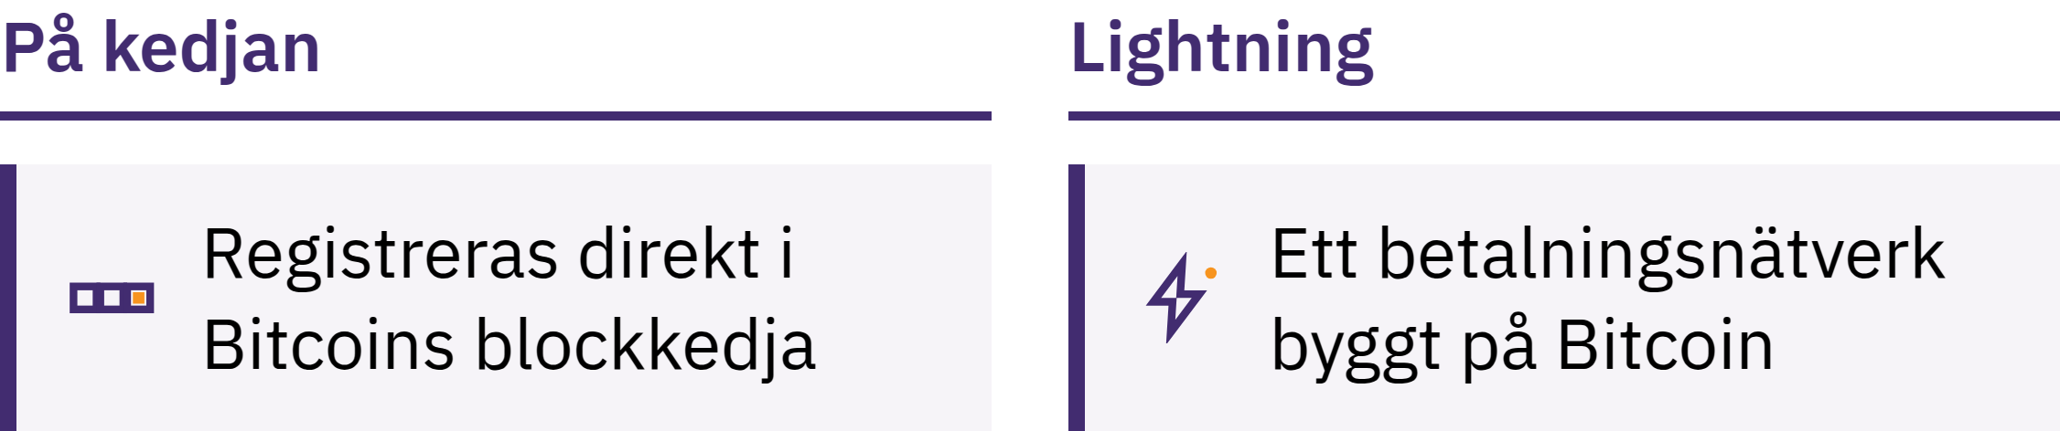
On-chain och Lightning
På kedjan: registrerat direkt i blockkedjan
Lightning: ett betalningsnätverk byggt ovanpå Bitcoin för snabba, små och frekventa betalningar, till exempel för att köpa en kaffe
En Lightning-plånbok kan också vara förvaltad av en tredje part eller självförvaltad
Introduktion till Bitcoin · Hur använder ni Bitcoin?

Slide 37
Tre regler medan Ni lär Er
Lär Er först. Agera inte av iver, rädsla eller påtryckningar.
Börja smått. Prova obekanta verktyg med ett belopp som Ni har råd att förlora.
Lita inte, verifiera. Kontrollera personen, betalningsmetoden, adressen och beloppet.
Dela mottagningsuppgifter, aldrig hemligheter
En adress eller en betalningsbegäran kan delas. En återställningsfras eller privat nyckel får aldrig delas. Ingen seriös utbildare, plånboksleverantör eller supportmedarbetare kommer någonsin att be om den.
Introduktion till Bitcoin · Hur använder ni Bitcoin?

Slide 38

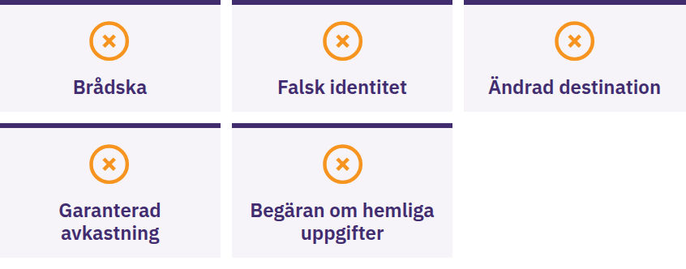
Stanna upp, dela ingenting,
skicka ingenting
Avbryt om någon skapar en känsla av brådska eller hemlighetsmakeri, lovar garanterad avkastning, ber er att skicka bitcoin först eller ber om er återställningsfras. Stanna upp. Dela ingenting. Skicka ingenting. Kontrollera sedan via en källa som ni redan känner till.
Introduktion till Bitcoin · Hur använder ni Bitcoin?

Slide 39

Vad kommer härnäst?
Det här är bara början.

Slide 40
Fyra lärdomar
Pengar bygger på regler och tillit. Utbudet av fiatpengar och reglerna för dem bestäms av ett fåtal institutioner.
Bitcoin erbjuder andra regler. Ett offentligt, begränsat utbud, tillgängligt för alla, som kan kontrolleras i stället för att tas på tillit.
Säkerheten kommer först. Lär er först, börja i liten skala, verifiera allt och dela aldrig er återställningsfras med någon.
Det här är bara början. Ett tryggt nästa steg räcker.
En stund för eftertanke
Gå tillbaka till de fem frågorna i början. Vad skulle ni svara nu?
Introduktion till Bitcoin · Vad kommer härnäst?

Slide 41

Bitcoindiplomet
Nästa steg. Dess fyra moduler tar er vidare:
Att förstå pengar
Så fungerar Bitcoin
Att använda Bitcoin säkert
Bitcoin i ert lokalsamhälle
Behåll er nyfikenhet, fortsätt att ställa frågor och lär er mer på myfirstbitcoin.org.
Vi ser fram emot att träffa er i vår nästa kursgrupp.
Introduktion till Bitcoin · Vad kommer härnäst?

Slide 42


